Slide 1
Tribunal de Contas do Estado do Piauí
Atuação do TCE/PI na fiscalização da saúde
Geysa Elane Rodrigues de Carvalho Sá | Luis Batista de Sousa Júnior
Auditora de Controle Externo | Auditor de Controle Externo
Teresina, 19/10/2020

Slide 2
Direito à saúde na CF
Art. 196. A saúde é direito de todos e dever do Estado, garantido mediante políticas sociais e econômicas que visem à redução do risco de doença e de outros agravos e ao acesso universal e igualitário às ações e serviços para sua promoção, proteção e recuperação.
Competência comum da União, dos Estados e dos Municípios (art. 23, II).

Slide 3
Competência e atuação do Tribunal de Contas
Tribunais de Contas: Fiscalização contábil, financeira, orçamentária, operacional e patrimonial (art. 70, CF).
Contas de gestão e contas de governo
Fiscalizações (auditorias e afins)
Avaliação da gestão pública no exercício seguinte à ocorrência dos fatos.
Podem ser concomitantes, avaliando a atuação dos gestores em tempo real.

Slide 4
Reestruturação do TCE/PI
Diretoria de Fiscalizações Especializadas – DFESP: foco na fiscalização de políticas públicas.
DFESP
Educação
Saúde
Temática-Residual
Atos de Pessoal
RPPS

Slide 5
Benefícios da fiscalização de políticas públicas
Atuação em tempo real, visando atender de forma célere aos anseios da sociedade;
Aprofundamento em temas específicos, buscando evidenciar e enfrentar as causas dos problemas;
Fiscalização sob os aspectos legais e operacionais;
Encaminhamentos visando aumento da efetividade na prestação da política.

Slide 6
Divisão de Fiscalização Especializada da Saúde
Levantamento de temas de maior urgência:
1) Efetividade na prestação de serviços médicos;
2) Centrais de regulação do estado do Piauí;
3) Hospital de Urgência de Teresina;
4) Tratamento Fora do Domicílio – TFD;
5) Estrutura dos leitos de UTIs no estado.

Slide 7
Índice de Efetividade da Gestão Municipal (IEGM)
Coordenados pelo Instituto Rui Barbosa – IRB, os Tribunais de Contas avaliam os esforços dos gestores municipais na condução de processos e políticas em sete áreas, dentre as quais a Saúde.
i-SAÚDE (principais aspectos)
Sistemas de informação
Estrutura física e de pessoal
Gestão de insumos e medicamentos
Realização de campanhas
Conselhos Municipais de Saúde

Slide 8
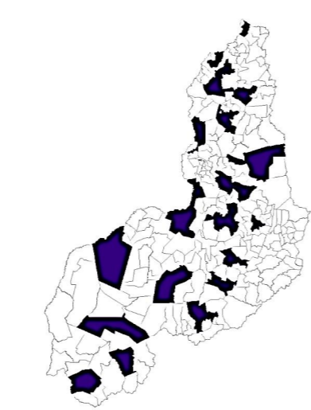
Fiscalização ordenada nos hospitais estaduais
Dezembro/2019: Inspeções in loco simultâneas em 30 hospitais estaduais, em 23 municípios piauienses;
Questionário padronizado para avaliação de problemas comuns, e oportunidades de melhoria específicas quanto a:
Presença de profissionais de saúde;
B) Equipamentos;
C) Infraestrutura;
D) Medicamentos.

Slide 9
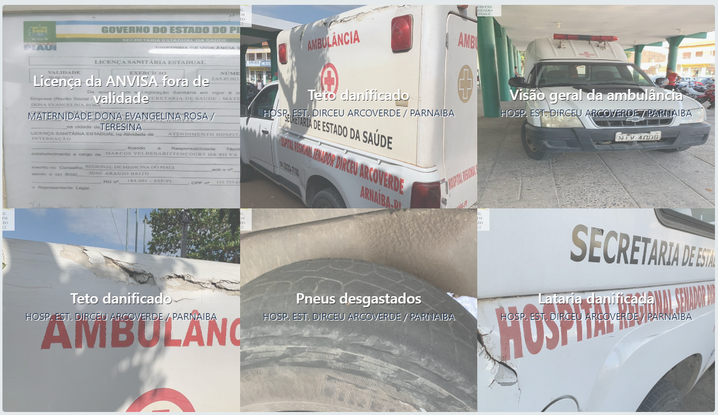
Fiscalização ordenada nos hospitais estaduais

Slide 10
Comissão TCE/PI COVID-19
Comissão instituída em 14/04, equipe de 14 auditores de diversos setores;
Acompanhamento e fiscalização dos recursos utilizados no enfrentamento à pandemia da COVID-19;
Atuação em conjunto com a Rede de Controle da Gestão Pública.

Slide 11
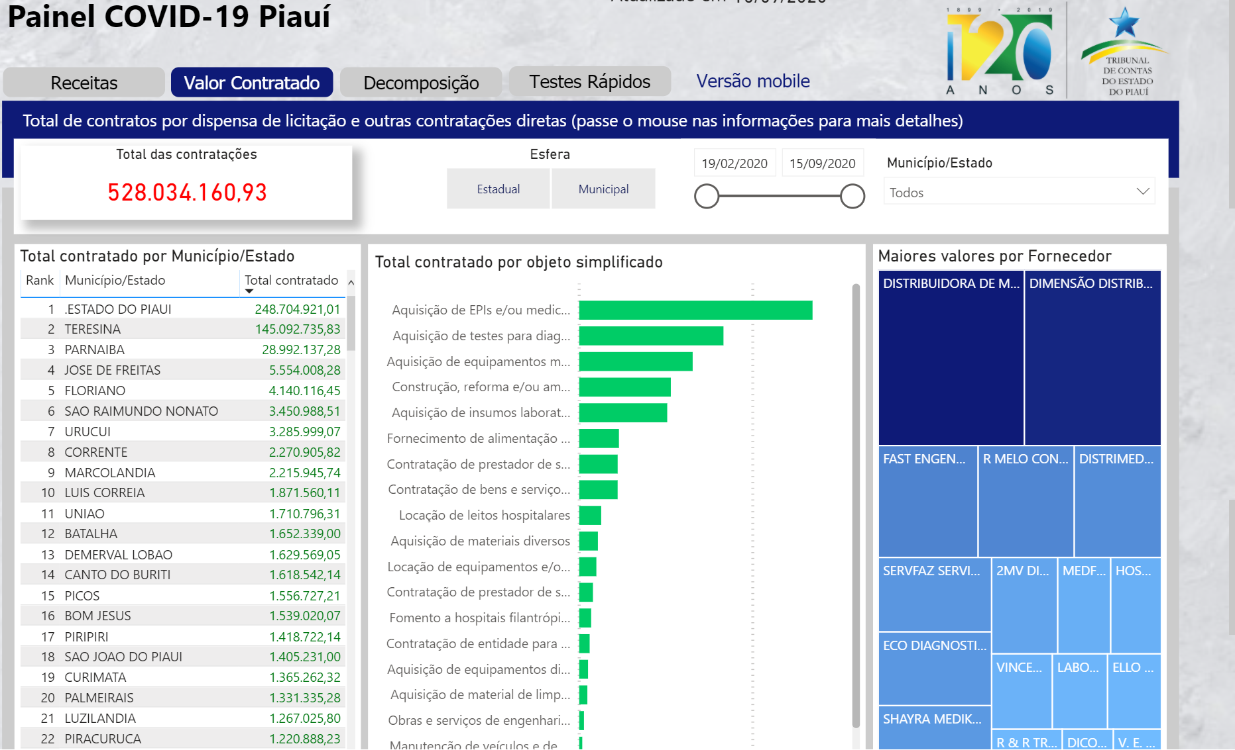
Painel COVID-19 Piauí

Slide 12
Comissão TCE/PI COVID-19
15
Relatórios de fiscalização (auditorias, levantamentos, acompanhamentos, etc), que correspondem a R$ 94.814.989,41 fiscalizados.
Municípios visitados (desconsiderando-se Teresina).
Contratos registrados no Painel COVID-19 Piauí.
25
Inspeções in loco realizadas.
06
10
Média de ligações telefônicas de jurisdicionados e da sociedade atendidas diariamente.
118
Requisições de documentos.
6180
01
Operação conjunta com a Rede de Controle (Operação Reagente).

Slide 13
Tribunal de Contas do Estado do Piauí
O Tribunal de Contas do Estado do Piauí agradece a presença e a atenção de todos.
Contato: comissaocovid19@tce.pi.gov.br

